Slide 1
Suport Robot Processing Automation – Clinică medicală
UNIVERSITATEA “LUCIAN BLAGA” DIN SIBIU
FACULTATEA DE INGINERIE
DEPARTAMENTUL DE CALCULATOARE ŞI INGINERIE ELECTRICĂ
Coordonator
Șef lucr. dr. ing. Cofaru Ioana Ileana
Absolvent
Giubega Larisa-Nicoleta
Specializarea Calculatoare
2022

Slide 2



Prezentarea problemei
Principalele probleme ale sistemului medical tradițional sunt:
alocarea în mod eronat a resurselor umane;
grămezi nesfârșite de documente;
dificultăți administrative;
timp pierdut în cozi interminabile.

Slide 3

Soluția propusă. Tehnologia RPA
Soluția constă în realizarea unei aplicații de gestionare a unei clinici medicale cu suport de Robot Processing Automation.
Avantaje:
economie costuri;
satisfacția utilizatorilor;
acuratețe mai bună.

Slide 4
Obiectivele aplicației
Principalele funcționalități propuse:
avizier public;
sistem de diagnosticare;
afișare program doctori;
modul Robot Processing Automation.

Slide 5










Tehnologii utilizate

Slide 6
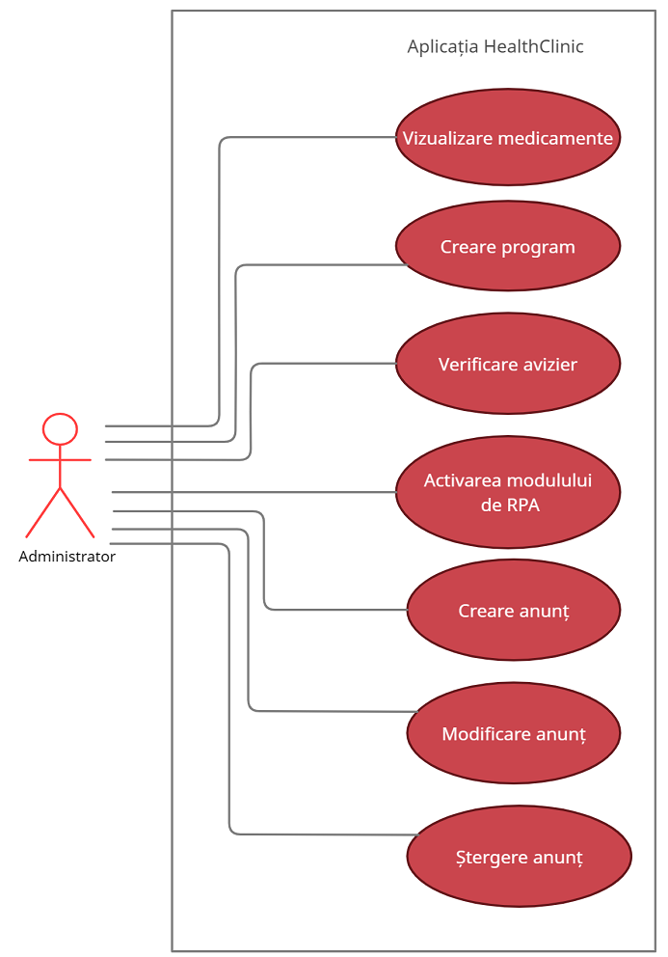
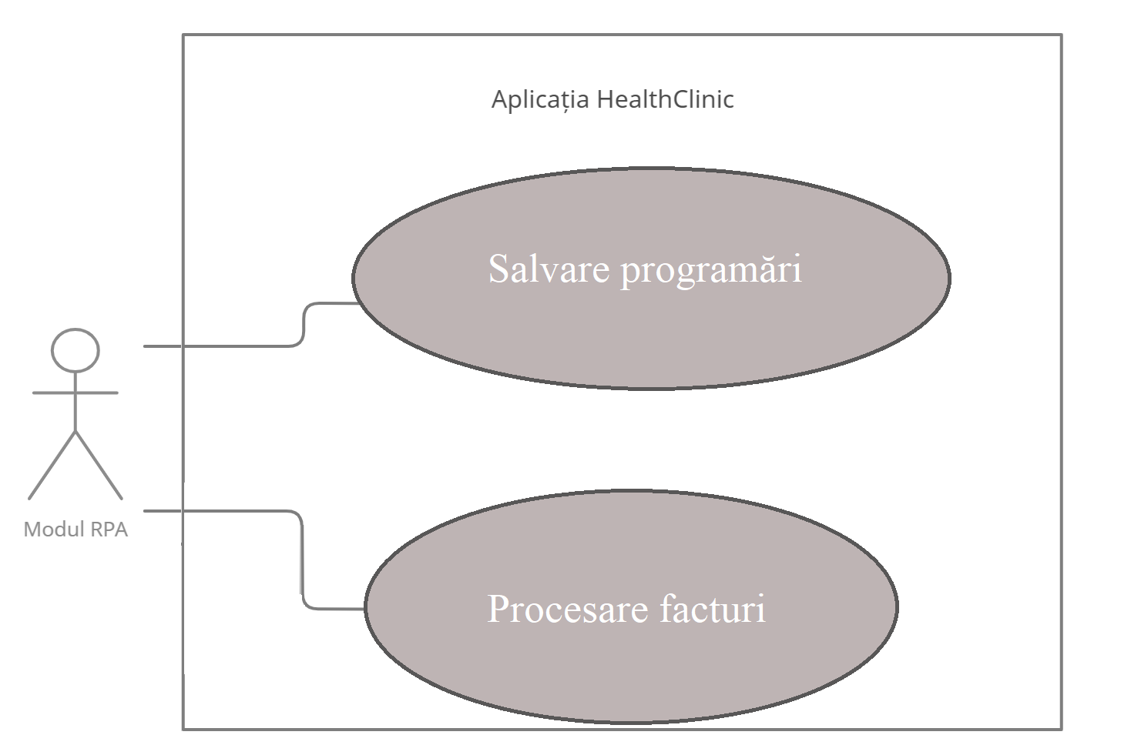
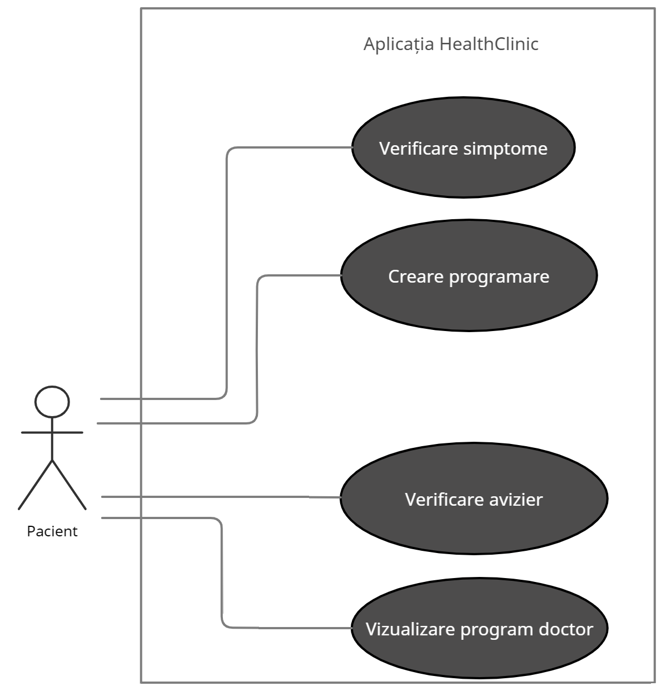
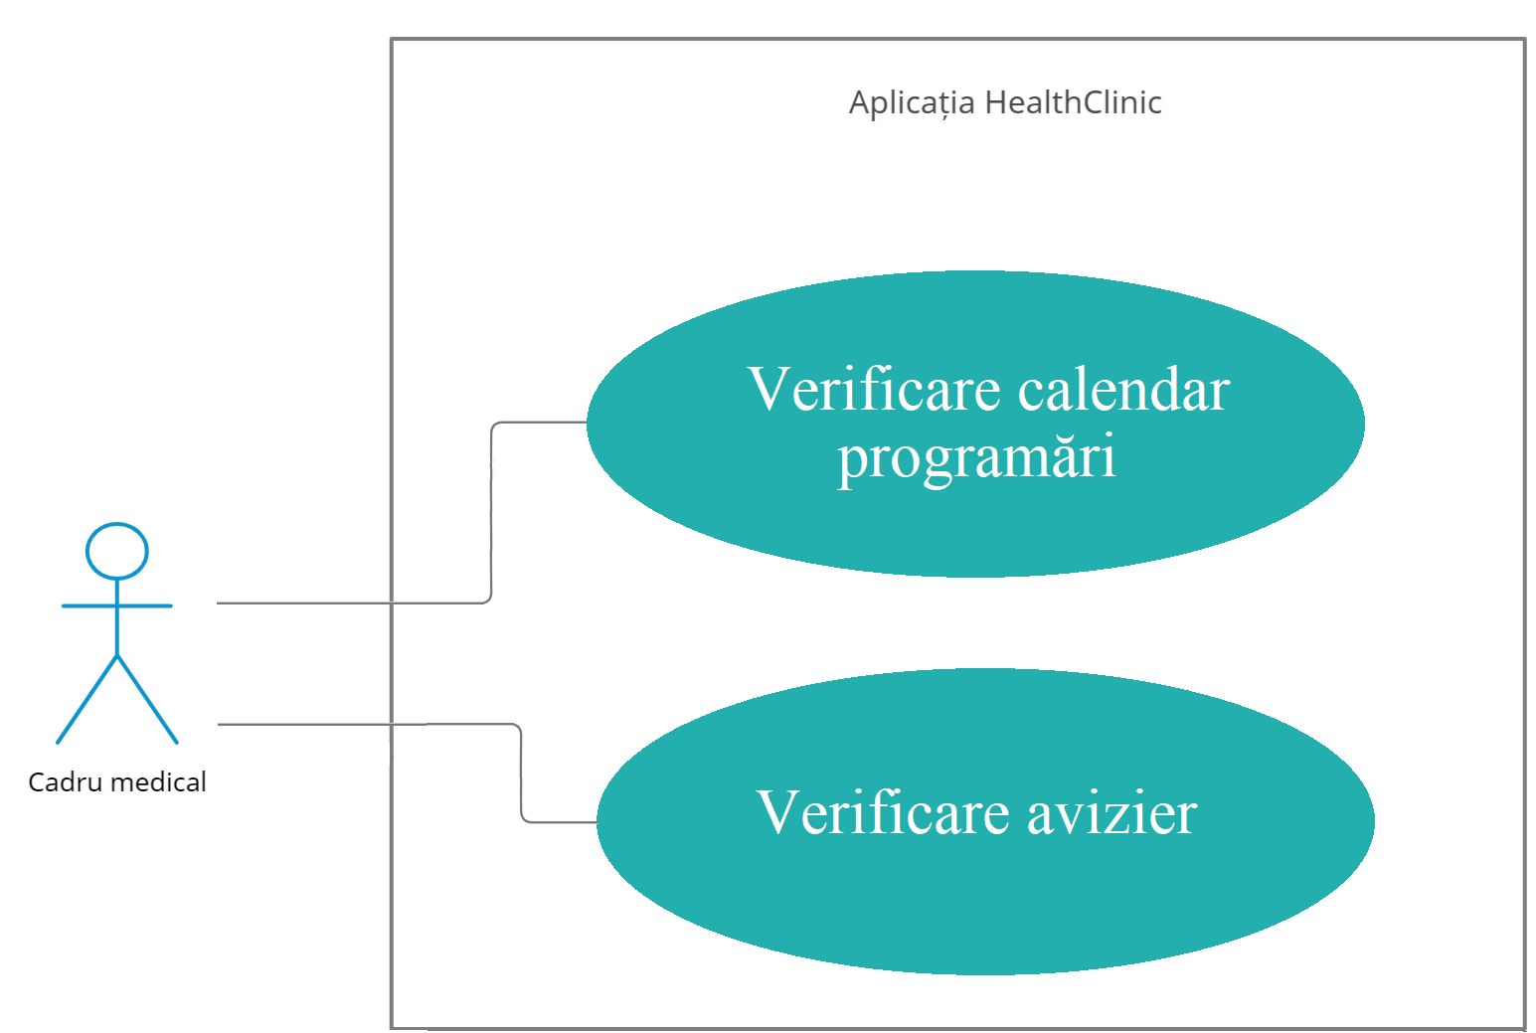
Utilizatori și drepturi

Slide 7
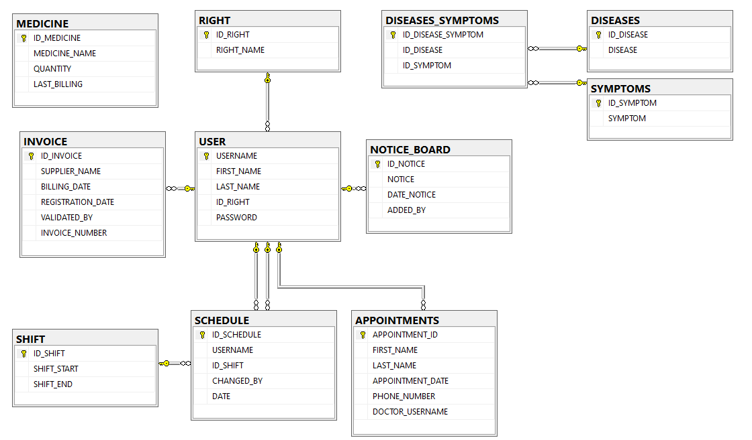
Arhitectura bazei de date

Slide 8
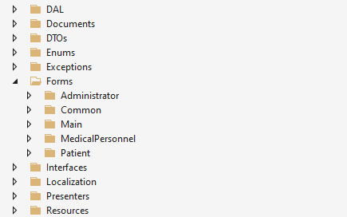
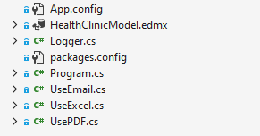
Structură aplicație
Aplicația conține două proiecte separate:
Biblioteca EmailClassLibrary - cuprinde clasa EmailLibrary;
Proiectul HealthClinic – structurat în foldere și clase independente, astfel:

Slide 9
Arhitectura Model-View-Presenter a aplicației
Events
View
Presenter
Model

Slide 10
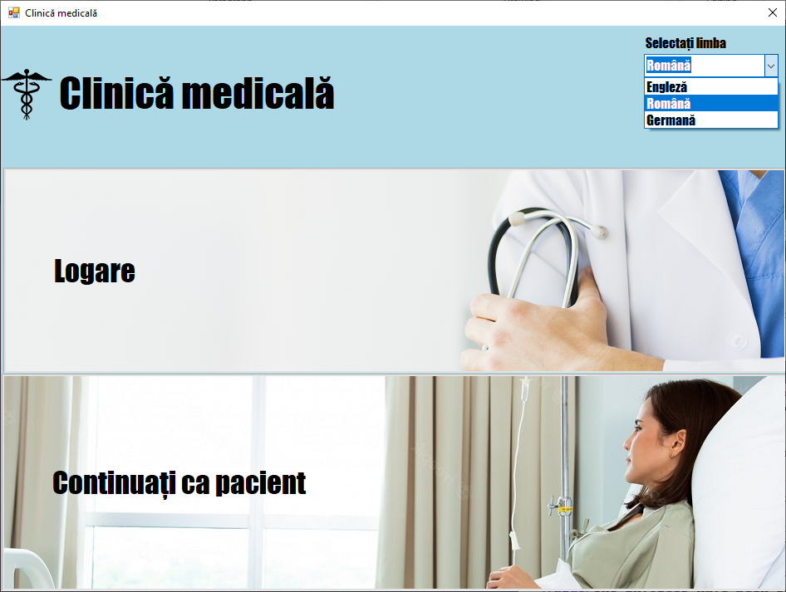
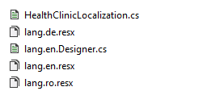
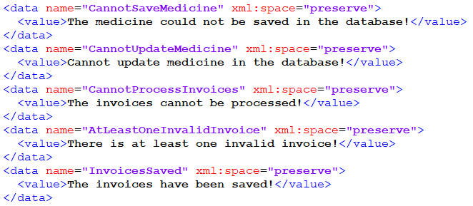
Implementare aplicație
Exemplu conținut fișier

Slide 11
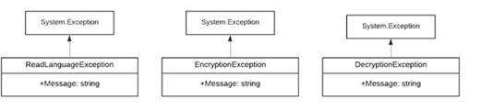
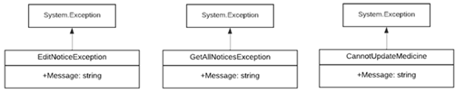
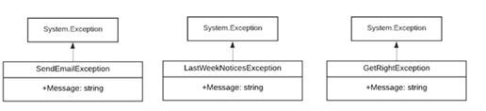
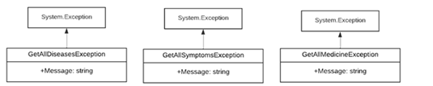
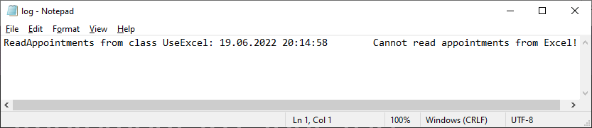
Implementare aplicație
Exemplu conținut fișier:

Slide 12
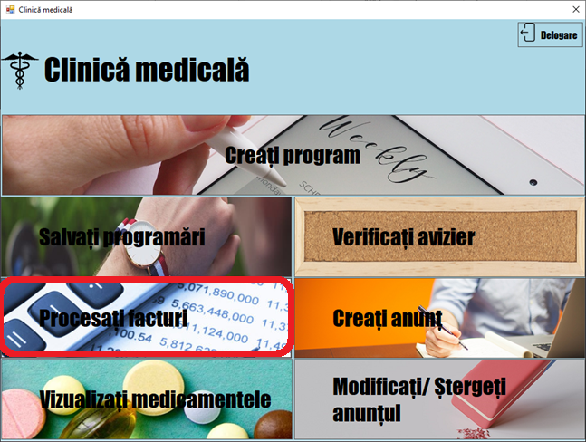
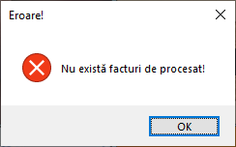
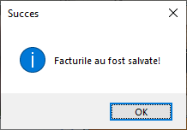
Implementare RPA. Activare modul

Slide 13
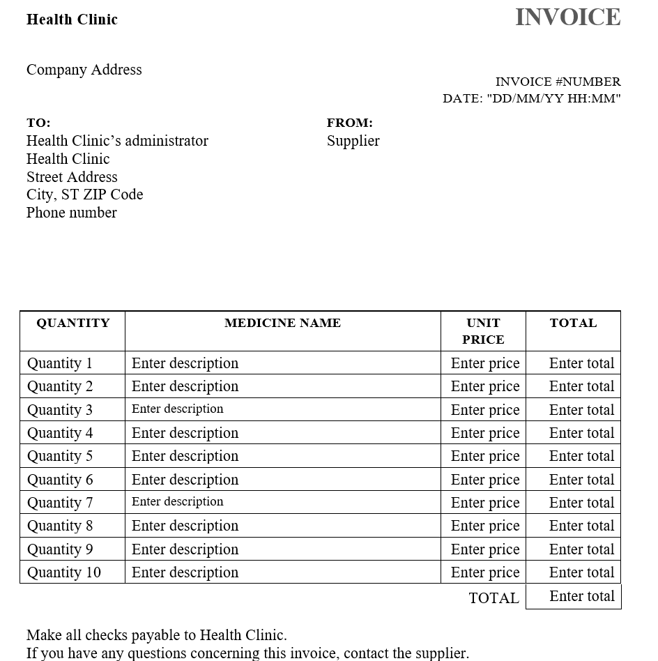
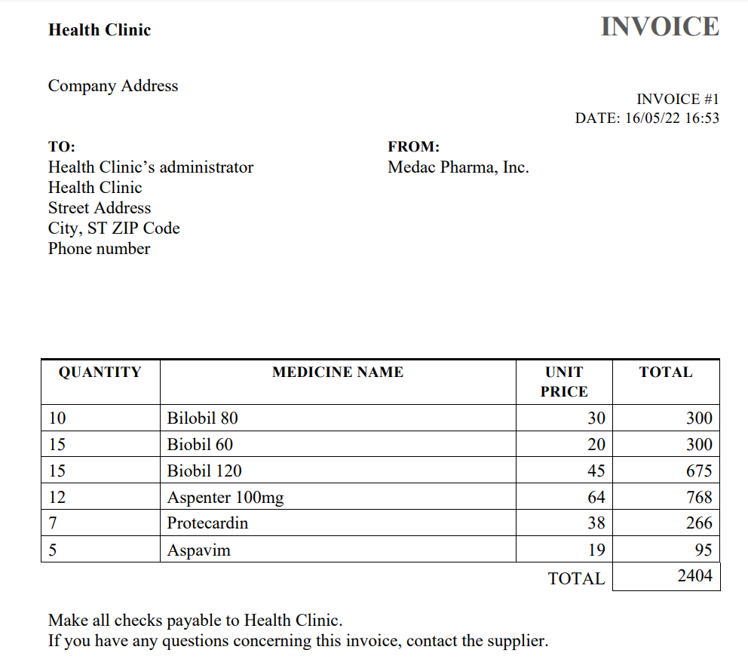

Implementare RPA. Șabloane utilizate
PDF-ul este manipulat prin clasa statică UsePDF. RPA transmite către baza de date.

Slide 14
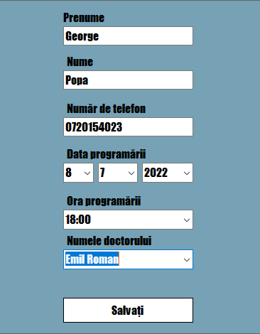
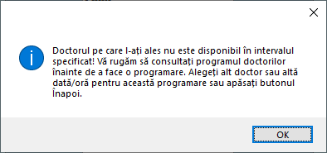
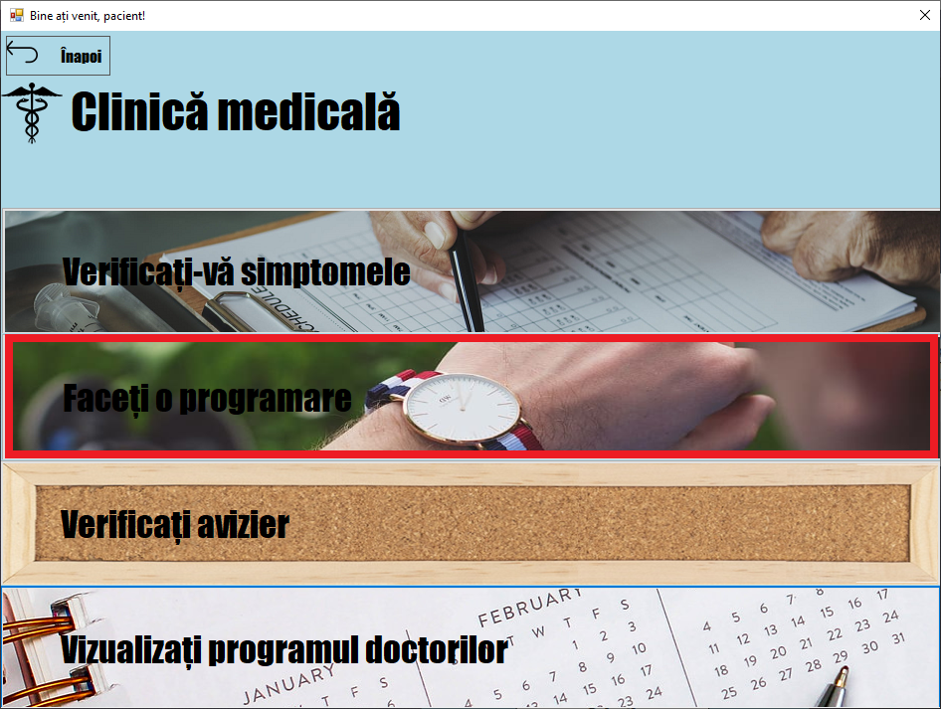
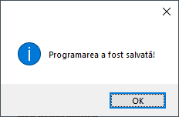
Implementare RPA. Activare modul

Slide 15
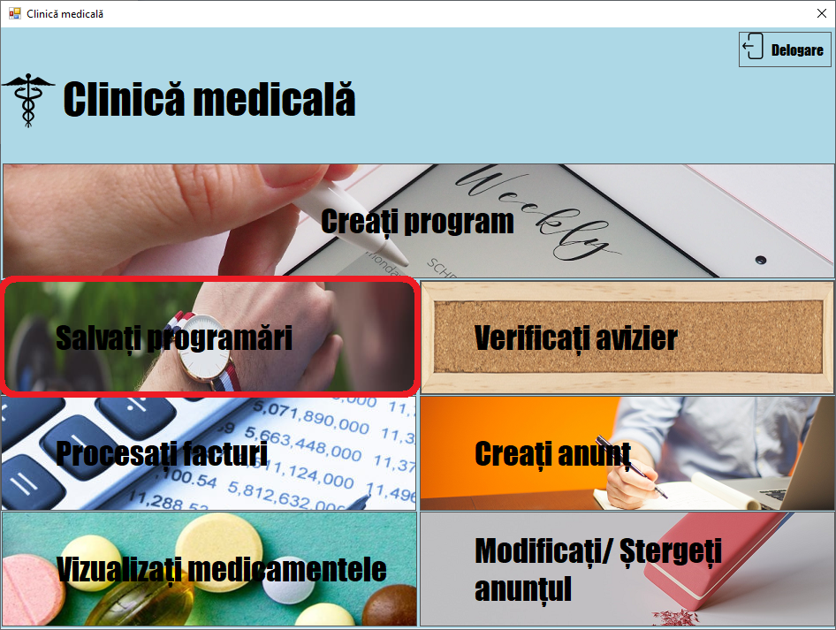
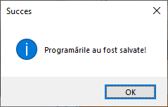
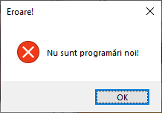
Implementare RPA. Activare modul

Slide 16
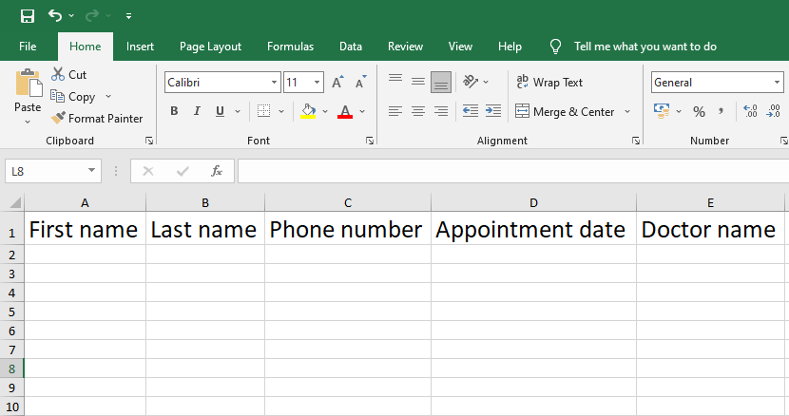
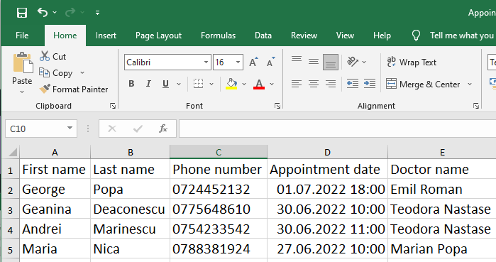
Implementare RPA. Șabloane utilizate
Excelul este manipulat prin clasa statică UseExcel. RPA transmite către baza de date.

Slide 17

Concluzii. Viitoare implementări
Obiectivele propuse au fost atinse cu success.
Ulterioare dezvoltări ar putea consta în:
extinderea localizării prin adăugarea mai multor limbi;
modificarea componentei pentru trimiterea de e-mail;
divizarea soluției în multiple proiecte;
extinderea drepturilor administratorilor;
un serviciu automatizat dedicat modulului de RPA.

Slide 18

Vă mulțumesc pentru atenție!

